Slide 1
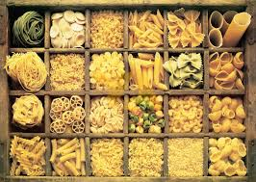
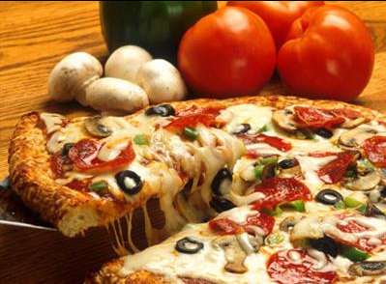
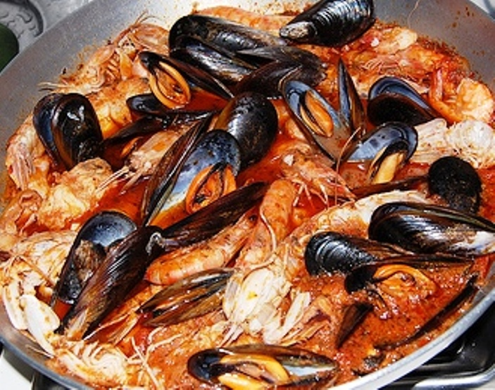
Cucina italiana

Slide 2
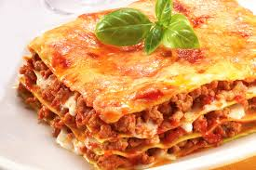
la lasagna
La lasagna è pasta a forma di quadrato o un rettangolo piato. La lasagna è un tradizionale piato della cucina l’italiana. Riempimento strati di lasagne possono essere di stufato di manzo, pomodoro, spinaci e altre verdure, ma sono impregnate ce besciamella.

Slide 3
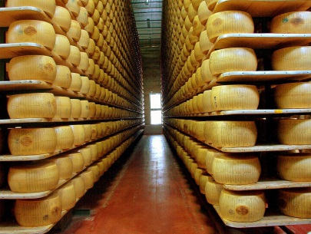
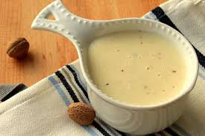

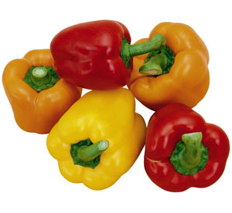
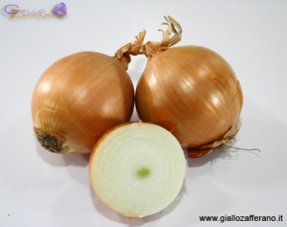



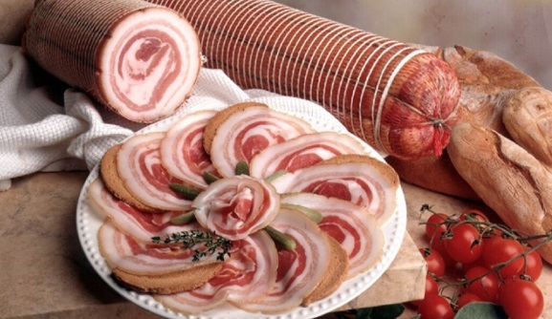

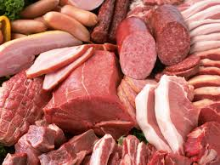
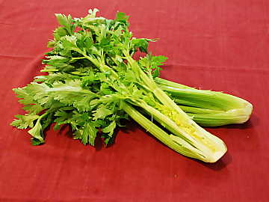

ricceta lasagna
Ingridienti:
1.Lasagna(500g)
2.Parmigiano Reggiano(500g)
3.Besciamella(circa 1 kg)
Ingridienti per il ragù alla bolognese:
Carote(1)
Pepe(una spolverata)
Cippole(1)
Olio di oliva(4 cucchiai)
Latte(1 bicchiera)
Sale(-)
Pancetta(100 g)
Carne bovina(250 g)
Carne di suino(250 g)
Brodo(250 ml)
Pomodoro passata(250 ml)
Sedano(1)

Slide 4
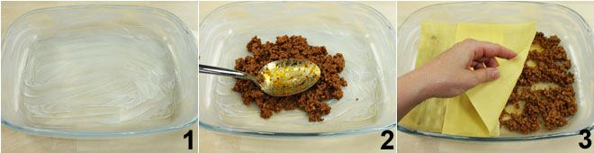
Iniziate col preparare il brodo di carne. Preparate ora, un trito a base di cipolla, carote e sedano e fatelo soffriggere in un tegame, insieme all’olio e al burro. Tritate finemente la pancetta e dopo qualche minuto, aggiungetela nel tegame assieme alla carne trita, quindi fate rosolare il tutto per qualche minuto a fiamma vivace. Aggiungete il vino rosso e fatelo evaporare sempre mantenendo il fuoco a fiamma vivace. A questo punto aggiungete anche la passata (o il concentrato di pomodoro disciolto in poco brodo), il brodo, il pepe ed un pizzico di sale e lasciate cuocere il tutto a pentola semicoperta per almeno 2 ore mescolando di tanto in tanto ed aggiungendo il brodo rimasto e infine il latte. Mentre il vostro ragù cuoce, preparate la besciamella seguendo la nostra ricetta, ricordandovi che per le lasagne la besciamella dovrà risultare abbastanza fluida. Una vola pronto il ragù, fate preriscaldare il forno a 160° ed iniziate ad assemblare le vostre lasagne: imburrate una teglia rettangolare (1), stendete un paio di cucchiai di ragù e foderate il fondo con la pasta (3),

Slide 5
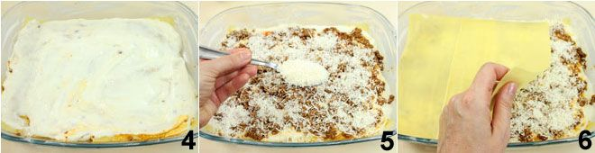
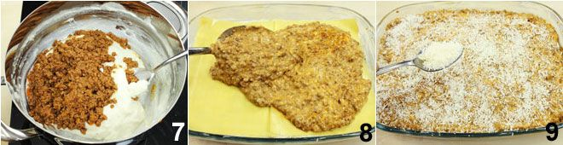
quindi coprite con qualche cucchiaio di besciamella (3). Coprite poi con abbondante ragù e una spolverata di Parmigiano reggiano (5). Coprire il tutto con altra pasta (6) e procedete nello stesso modo per realizzare il secondo strato.
Formate più strati a seconda della teglia e fino ad esaurire tutti gli ingredienti. In un pentolino mischiate il ragù con un po' di besciamella (7) e terminate le vostre lasagne con uno strato sottile e leggero con il composto ottenuto (8). Per finire, spolverizzate la vostra lasagna con abbondante Parmigiano Reggiano (9) e infornate il tutto in forno statico preriscaldato a 150° per almeno 50-60 minuti, controllando ogni tanto la cottura: le lasagne saranno pronte quando avranno assunto un bel colorito ed una crosticina dorata. Una volta pronte, togliete dal forno le lasagne e lasciatele raffreddare per 10 minuti, quindi tagliatele nella teglia e servite ancora calde.

Slide 6
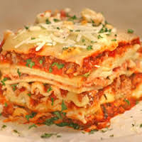
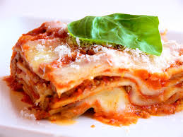
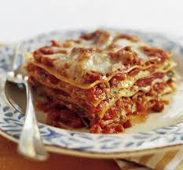
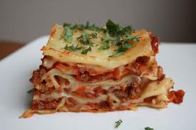

Slide 7

Grazie per la visione)))

